Slide 1


III-BLOK. FANNI O‘QITISHGA ZAMONAVIY YONDASHUVLAR
Mavzu: Tarbiya fanini o‘qitishda loyihaga asoslangan ta’lim texnologiyalari

Slide 2


Slide 3
MAVZU REJASI
01
O‘quvchilar bilimini baholash mezonlari
02
O‘quvchilarning bilish faoliyati natijalarini aniqlash va baholashning muhimligi.
03
O‘quv jarayoni natijalarini tahlil qilish.

Slide 4



Slide 5

Siz qanchalik yangiliklarga qarshi chiqmang, tizimning o‘zi sizni “harakatga” keltiradi.

Slide 6
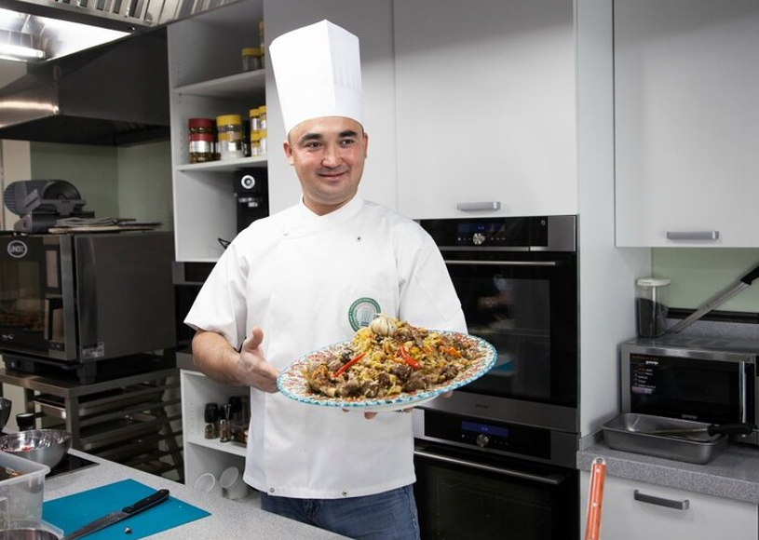
BU KIM? UNING MAHSULOTI NIMA?

Slide 7
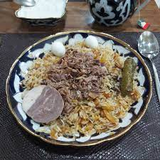
OSH QANDAY BOʻLISHINI
ISTAYSIZ?
OSHNI QANDAY BAHOLAYSIZ?
QACHON BAHOLAYSIZ?

Slide 8
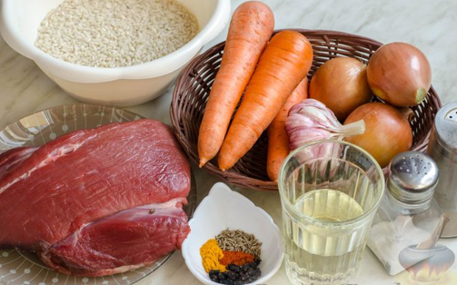
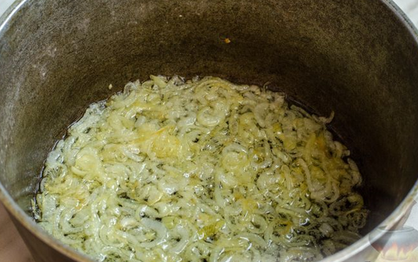
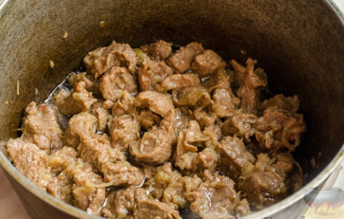
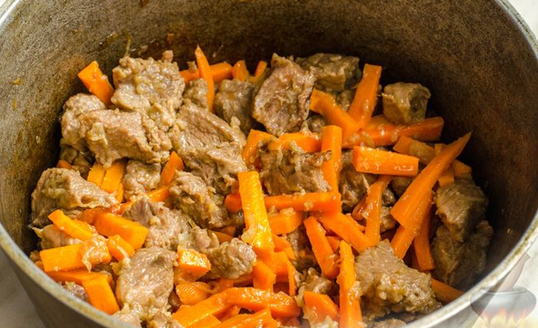
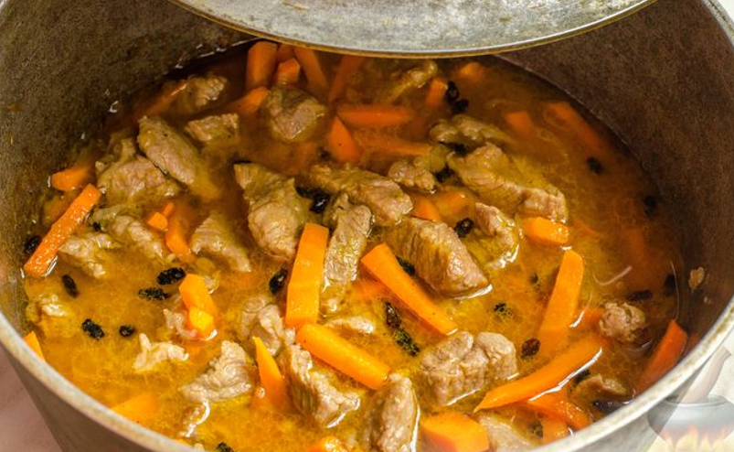
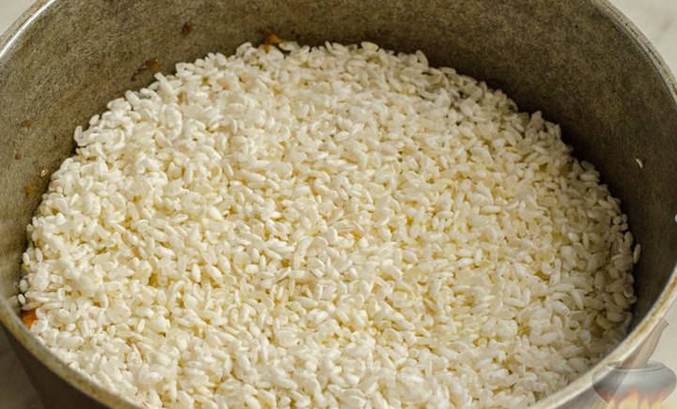
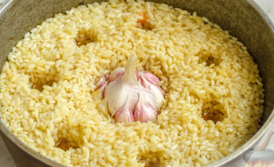
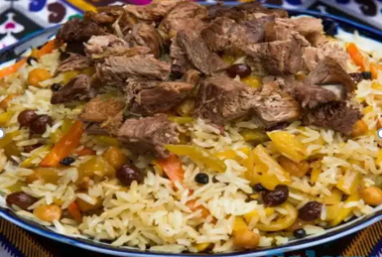
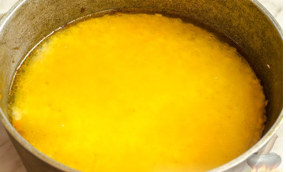

Slide 9

Oʻquvchilarni shu koʻnikmalarga ega boʻlganini qachon baholaysiz va qanday baholaysiz?

Slide 10
Baholash uchun quyidagi savollarga javob olgan boʻlishingiz kerak
Qanday koʻnikmalarni baholamoqchimiz?
Qanday taʻlimiy maqsadlar nazarda tutilgan?
Baholash mezoni qanday?
3
2
4
Baholash deskriptorlari qanday?
Baholashdan maqsad qanday?
?
1
5
Notes:
© Copyright PresentationGo.com – The free PowerPoint template library

Slide 11
Bu zamonaviy pedagogikaning samarali usullaridan biri bo'lib, o'quvchi va talabalarning real hayotiy muammolar ustida ishlash orqali bilim va ko'nikmalarga ega bo'lishini nazarda tutadi.

Slide 12
Loyihaga asoslangan ta’limning (LAT) mohiyati:
Faol o'rganish: Talabalar faqat nazariyani tinglamasdan, aniq bir muammoni hal qilish yoki loyiha yaratish jarayonida bilim oladilar.
Davomiylik: Loyihalar ustida ishlash odatda uzoq vaqt (bir haftadan bir semestrgacha) davom etishi mumkin.
Ko'nikmalarni shakllantirish: Ushbu usul mustaqil fikrlash, jamoada ishlash, tanqidiy tahlil va amaliy faoliyat ko'nikmalarini rivojlantiradi.
Natijadorlik: Loyiha yakunida aniq bir mahsulot (taqdimot, video, model, poster) yaratiladi.

Slide 13
Asosiy afzalliklari:
Hayotiylik: O'rganilayotgan mavzular real hayotdagi vaziyatlar bilan bog'lanadi.
Kreativlik: Bo'lajak mutaxassislarda ijodiy tafakkurni va ijtimoiy mas'uliyatni oshiradi.
Samaradorlik: Boshlang'ich va oliy ta'lim tizimida darslarning qiziqarli va samarali bo'lishini ta'minlaydi.

Slide 14
Loyiha ishining namunaviy tuzilmasi:
Mavzu nomi: Muammoni aks ettiruvchi qisqa va aniq nom.
Maqsad: Loyihadan ko'zlangan asosiy natija.
Vazifalar: Maqsadga erishish uchun bajarilishi kerak bo'lgan qadamlar.
Muammo: Nima uchun bu loyiha kerak? (Dolzarbligi).
Amaliy qism: Tadqiqot, so'rovnoma, model yaratish yoki tajriba o'tkazish.
Xulosa: Olingan natijalar va takliflar.

Slide 15

O‘quvchilarning bilish faoliyatini – bu o‘quvchilarni o‘qitish va tarbiyalash jarayonida ularning o‘zlashtirgan bilimlarini, ko‘nikmalarini va kompetensiyalarini aniqlash, rivojlanish darajasini o‘lchash va shu asosda kerakli choralarni ko‘rish jarayonidir.

Slide 16
O‘QUVCHILARNING BILISH FAOLIYATINI BAHOLASHNING MAQSADI
O‘quvchilarning bilim darajasini aniqlash
O‘quvchilarning individual yondashuvini joriy etish
O‘quvchilarning o‘z-o‘zini baholash va refleksiya qilish qobiliyatini rivojlantirish
O‘quvchilarning ijtimoiy faoliyatini rivojlantirish

Slide 17

BILIMLARNI O’Z VAQTIDA NAZORAT QILISH VA BAHOLASHNING UCHTA VAZIFASI
O’zlashtirishni nazorat qilish va baholash natijalariga qarab davlat ta’lim standartlari qanday bajarilayotganligi nazorat qilinadi va vazifalar belgilanadi.
Bilimlarni nazorat qilish va baholash natijasida o’quvchilarda bilimlar yanada kengayadi.
Ta’lim sohasida yaxshi natijalar yoshlar tarbiyasiga ham ta’sir ko’rsatadi, ularda ko’tarinki ruh, o’z kuchiga bo’lgan ishonch va qiziqish paydo bo’ladi.

Slide 18
BILISH FAOLIYATINI BAHOLASHDA QO‘LLANILADIGAN USULLAR
O‘quvchilarning bilimini o‘lchash uchun sinov savollari (yopiq va ochiq savollar, testlar)
O‘quvchilarning o‘zlashtirgan materialini mustahkamlash va yozma ravishda ifodalash qobiliyati
1
2
O‘quvchining fikrlash darajasini va bilishini aniqlash
3
O‘quvchilarni berilgan masalalarni hal qilishga undash va ularning yechimlarini tahlil qilish
4
O‘quvchining amaliy ko‘nikmalarini va ijodiy fikrlashini baholash
5

Slide 19
KO‘RSATKICHLARNI ANIQLASH
KO‘NIKMALAR
O‘ZINI BAHOLASH VA REFLEKSIYA
Nazariy bilimlarni amaliyotda qo‘llash, mashqlarni bajarish, ishlab chiqish qobiliyati
O‘quvchining o‘z bilimini va faoliyatini tahlil qilish, o‘ziga bo‘lgan ishonch va motivatsiya darajasi
BILIM DARAJASI
IJODIY YONDASHUV
O‘quvchining bilimiga, tushunishga va o‘zlashtirishga asoslangan ko‘rsatkichlar
Masalalarni yangi usullar bilan hal qilish, muammolarni hal qilishda yangicha fikrlar taklif etish

Slide 20
Tahlil qilish – bu o‘quvchilarning o‘rgangan bilimlari, ko‘nikmalari va qobiliyatlarini to‘plangan ko‘rsatkichlar asosida o‘rganish va tahlil qilish jarayonidir
Tahlil qilishning maqsadi: O‘quvchilarning bilim darajasini aniqlash va ular qanday sohalarda kuchli yoki zaif ekanligini belgilash.
Natijalarni umumlashtirish: Ko‘rsatkichlar asosida o‘quvchilarning natijalari umumlashtiriladi va ular o‘quv jarayonini qanday rivojlantirish kerakligi haqida xulosa chiqariladi.
KO‘RSATKICHLARNI TAHLIL QILISH
O‘quv jarayonini takomillashtirish: Tahlil natijalari asosida darslarni optimallashtirish, o‘quvchi ehtiyojlariga moslashtirish va ta'lim metodlarini takomillashtirish.

Slide 21
FOYDALANILADIGAN VOSITALAR VA METODLAR
Rangli kartochka va ballar
O‘quvchilarning natijalarini yengillashtirilgan shaklda baholash
Diagrammalar
Ko‘rsatkichlarni vizual tahlil qilish uchun foydalaniladi
Statistik tahlil
Ko‘rsatkichlarni raqamli tarzda baholash va solishtirish

Slide 22
ISTIQBOLDAGI VAZIFALARNI PROGNOZLASHNING ASOSIY YO‘NALISHLARI
Bilim va ko‘nikmalarni rivojlantirish
O‘quv dasturini optimallashtirish
O‘qituvchilar malakasini oshirish
O‘quvchilarni rag‘batlantirish va motivatsiya
Natijalar bo‘yicha tahlil qilish va reja tuzish
Darslarni individualizatsiya qilish

Slide 23
ishtirokchilar jamoasi 2 katta guruhga bo‘linadi.
“E’TIROF”
METODI
 | 1 guruh. “RENESSANS” | 2 guruh “STRATEGIYA”
1
2
3
4
5
6
7

Slide 24

E’TIBORINGIZ
UCHUN RAHMAT!

